Slide 1
Information Visualization Project
Dor Zazon
Itay Coifman
Tal Cordova

Slide 2


The Data
Electricity manufacturing and demand from Israel Electricity Authority Report For 2020
Meteorological data from NREL (National Renewable Energy Lab)
Notes:
קורדובה- הצגת המידע

Slide 3
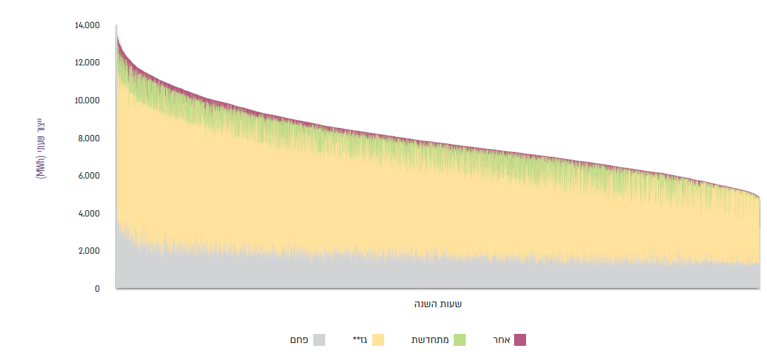
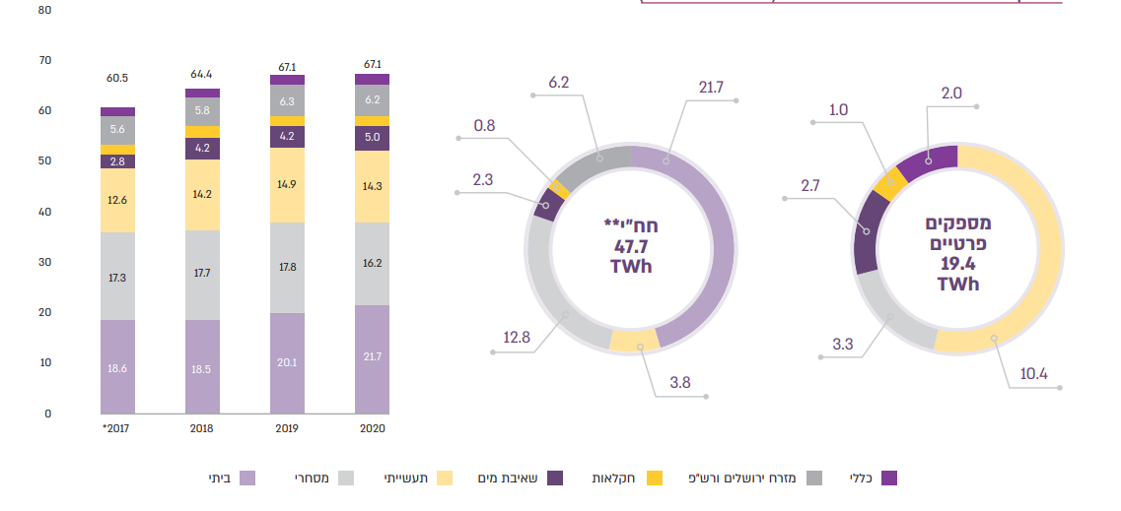
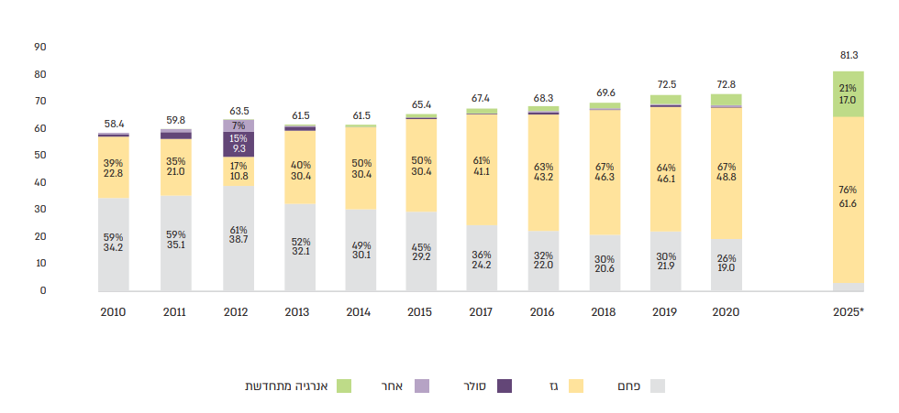
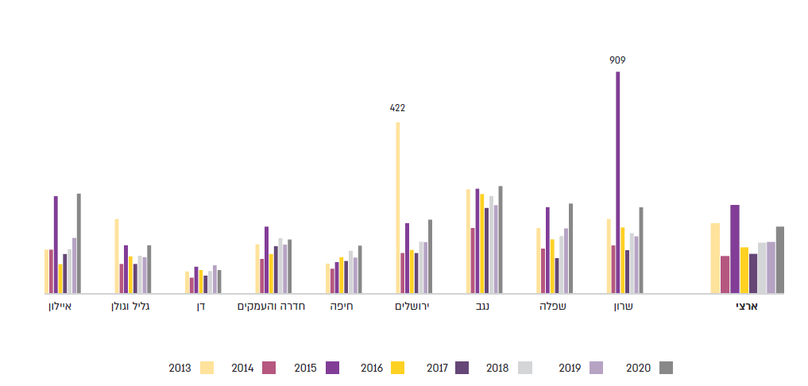
Previous Work
איור 1 - ייצור חשמל שעתי ממקורות שונים
איור 2 – ייצור חשמל לפי סקטורים
איור 3 – התפלגות דלקים עבור שנים 2010-2020 וחיזוי ל-2025
איור 4 – דקות אי אספקה באזורים שנים בארץ
Notes:
קורדובה – גרפים קודמים
גרף שמאלי עליון התפלגות היצור בשעות לפי סוגי דלקים – לא אינפורמטיבי מספיק.
גרף ימני עליון – גרפי העוגה משויכים לשנה אחת, קשה להבין מהגרף האם קיימות מגמות התייעלות.

Slide 4


New Visualization
All visualizations were created with MATLAB and Python
Notes:
קורדובה – כל הויזואלזציות נעשו עם כלי פייטון ומאטלאב.

Slide 5



New Visualizations - 1
What?
Potential manufacturing from solar energy – given area and panel efficiency
Why?
It is important to understand what percentage of demand we can cover with solar energy
How?
Interactive visualization – area plot that can change with values of area and efficiency
Notes:
איתי:
מה – פוטנציאל היצור החמשלי מאנרגיה סולארית כתלות בביקוש.
למה – ככלי עזר לקבלת החלטות עלות תועלת של יצור אנרגיה סולארית.
איך – גרף אינטרקטיבי של ביקוש אל מול פוטנציאל סולארי.

Slide 6
New Visualizations - 2
How?
Interactive visualization – stacked bar plot of total consumption connected to line chart to show trends in sector consumption
What?
Change in sectors electricity consumption through the years
Why?
Electricity authority wants to check if the sectors are more efficient in terms of electricity consumption
Notes:
איתי –
מה - שינוי התפלגויות צריכת החשמל של סקטורי צריכה שונים
למה – אנחנו רוצים לדעת אילו סקטורים מתייעלים, תוך כדי הבנת הסקטורים המשמעותיים ביותר.
איך גרף אינטרקטיבי, סטאק מול דינאמי.

Slide 7
New Visualizations - 3
Why?
We want to see if we are getting better in utilizing solar power for electricity manufacturing
How?
Scatter plot with trend lines - solar energy and electricity manufacturing are continuous. We want to see if we are generating more renewable energy through the years
What?
Understand if we are generating more energy from solar energy
Notes:
מה – הצגה בין שנתית, של פוטנציאל היצור הסולארי אל מול הייצור בפועל.
למה – השוואה בין שנתית רדודה, מאפשר "הרבה" הסברים חלופיים – לדוגמא – "בשנת 2019 היה פחות שמש".
איך – סקאטר פלוט של פוטנציאל מול יצור לכל חודש רלוונטי, תוך הוספת קווי מגמה שנתיים שידגישו את השיפור הבין שנתי.

Slide 8
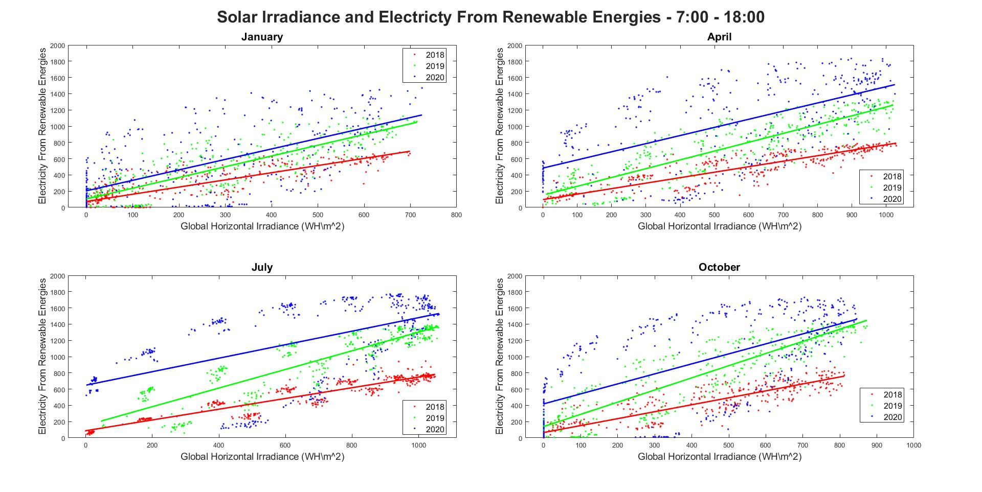

Slide 9
New Visualizations - 4
What?
See the variability in electricity consumption through months.
Why?
In months with high variability, more electricity is wasted, and we want to see those months
How?
Box plot of the distribution of electricity manufacturing in every month
Notes:
מה – לצפות בשונות ביצור החשמל לפי חודשי השנה.
למה – תכנון לייצור חשמל- פתיחה וסגירה של תחנות כוח, נעשה על פי ה-"פיקים" כלומר מקסימום היצור, לכן השונות התוך חודשית היא אמד מעולה לתכנון עתידי.
איך – גרף בוקספלוט לפי פיזור חודשי.

Slide 10
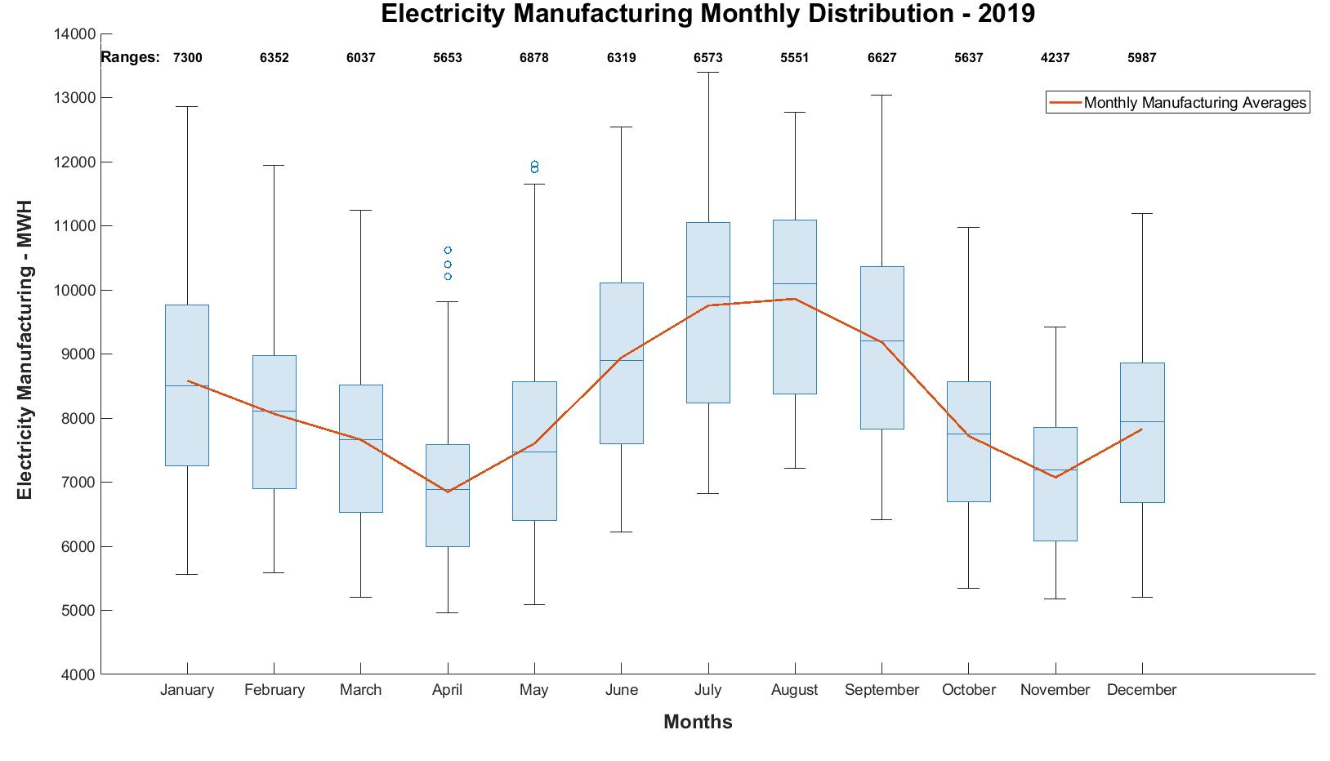

Slide 11
New Visualizations - 5
What?
See connections between meteorological data electricity manufacturing from renewable energy
Why?
Meteorological conditions affects electricity manufacturing from renewable resources, and we want to characterize these effects in different months
How?
Parallel plot – we want to show correlations in multivariate space, and parallel plot fits the objective

Slide 12
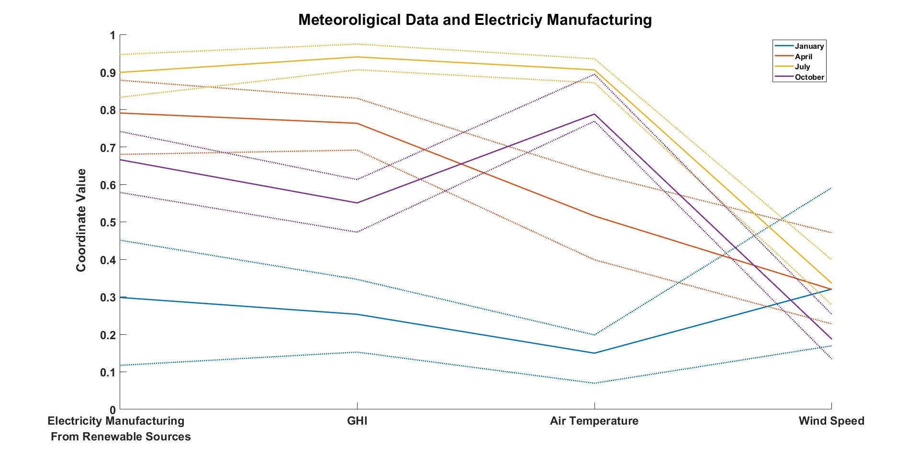

Slide 13
New Visualizations - 5
Why?
Electricity is a necessity, and the IEA wants to track malfunctions in electricity supply
How?
Interactive radar plot – the emphasis is on abnormalities, and the radar plot shows it very well. The interactivity allows to analyze data points and compare different regions
What?
No electricity supply in minutes through time and in different regions in Israel
Notes:
מה - מעקב אחר דקות אי ספיקה לפי אזורים שונים.
למה – הקצאת משאבים רלוונטיים לאזורים שונים.
איך – Radar Plot

Slide 14
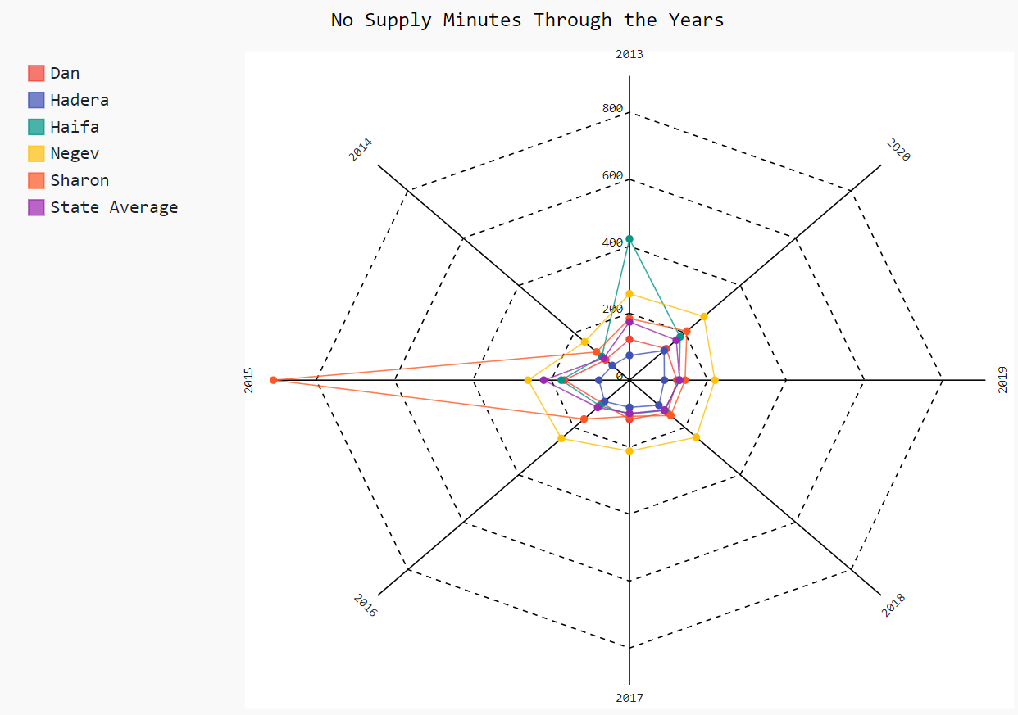
Link to interactivity

Slide 15

Summary
We showed different visualization for our data
Visualization is a powerful tool, and it affects the way we perceive data
The main goal was to deliver a message, that will be clear and reliable

Slide 16
Thank You For Listening!
Any questions?

